Slide 1
메이지, 다이쇼 시대의 정치
막말 정치
21○01○9○
김○진

Slide 2
목차
쿠로후네 사건
미일화친조약
미일수호통상조약
안세이의 대옥
사쓰에이전투
조슈정벌

Slide 3
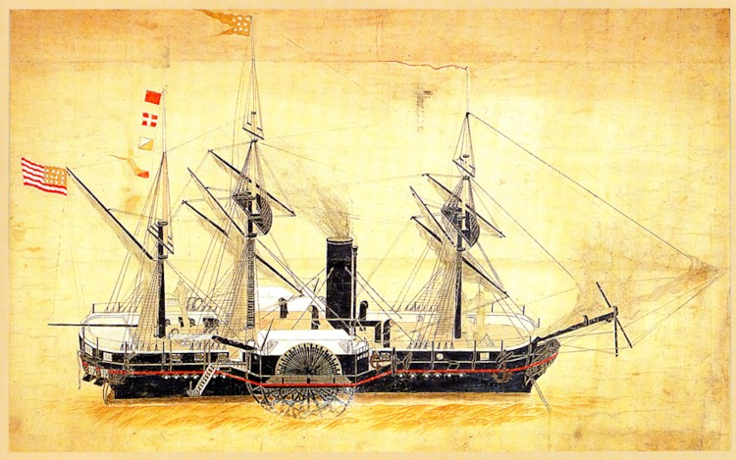
쿠로후네 사건
1853년 페리 제독이 군함 네 척을 이끌고 개항을 요구하며 무력 시위를 하고 이듬해 봄 재차 내항하여 막부에게 답변을 준비할 것을 요구

Slide 4
1-1막부의 대응
1차 내항 이전
1차 내항 이후
18세기 중반 러시아의 간헐적 통상요구
19세기 초 영국의 접근
1840년 아편전쟁으로 동아시아 정세변화
1842년 기존 무력사용정책을 대신하여 온건책으로 변화
기존의 쇄국정책에 따라 시간을 끌어서 흐지부지하려고 함
대통령의 친서만 받고 구체적인 협의는 하지 않음
태평천국의 난으로 동아시아 정세 급변
1854년 2차 페리 내항에 그의 요구를 수용 ＇미일화친조약＇체결

Slide 5
쿠로후네사건
https://www.youtube.com/watch?v=NMKwunZvztM

Slide 6
미일화친조약(가나가와 조약)
2조 | 시모다와 하코다테를 개항한다.(시모다는 즉시, 하코다테는 조약 체결 일년 뒤) 이 두 항구에서 식수, 식량, 석탄, 기타 필요한 물자의 공급을 받을 수 있다. 상품의 가격은 일본 관료가 결정하고, 그 지불은 금화 혹은 은화로 한다.
3조 | 미국 선박이 좌초 또는 난파한 경우 승무원은 시모다 또는 하코다테에 이송되어 미국인에 인도된다. 피난민의 소유 물품은 모두 반환되며 구조에 발생한 지출에 따른 변제는 필요없다.(일본 선박이 미국에서 조난 당한 경우도 마찬가지)
9조 | 미국에 편무적(片務的)인 최혜국 대우를 준다.
11조 | 양국 정부 중 하나가 필요로 하는 경우에는, 본 협약 체결 일로부터 18개월 경과 한 후 미국 정부는 시모다에 영사를 둘 수 있다.

Slide 7
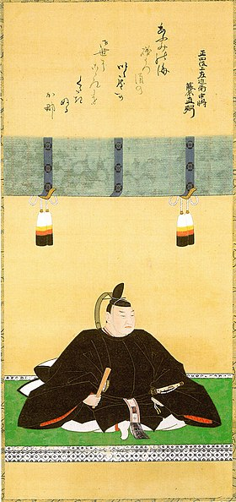
미일수호통상조약
배경
미국의 제한적 개방으로 인한 불만
조약 체결에 따른 조정과 막부의 갈등
이이 나오스케가 이끄는 강경파가 막부권력을 장악, 조정을 무시하고 조약을 체결(1858년 7월 28일)

Slide 8
미일수호통상조약
주요 내용
개항장을 다섯 개(요코하마, 하코다테, 니가타, 고베, 나가사키)로 늘린다.
협정 관세 채택
외국인에 대한 영사재판권 인정
무역에 대한 일본 관원의 불간섭
불평등 조약

Slide 9
미일수호통상조약
안세이 5개국 조약
결과
미일수호통상조약 체결 이후 막부는 외교적 압력에 굴복하여 순차적으로 조약을 체결
난일수호통상조약
러일수호통상조약
영일수호통상조약
불일수호통상조약
서양 열강이 지배하는 국제질서에 편입
서양과 문물교류 확대로 인한 경제적 혼란
존황양이 사상을 바탕으로한 막부 타도 운동

Slide 10
존황양이
천황의 이름을 높이고(존황), 외세를 배격(양이)하자는 이론
사쓰마, 조슈 등 웅번에서 발흥
사실상 명분과 주장으로 이루어진 표어
사이가 좋지 않은 막부가 외세에 굴복한데에 대한 반발
권력의 재편과 외세를 몰아내는 양이가 본심

Slide 11
양이론의 포기
사쓰에이 전쟁
시모노세키 전쟁
사쓰마번이 서양 기술의 우수성을 깨닫고 양이에서 개화 중심으로 입장을 변경
영국은 사쓰마번의 군사력을 높게 평가
프랑스 견제를 목적으로 막부를 지지하던 입장을 변경
조슈는 서양을 배워야 한다며 사쓰마와 같은 입장으로 선회
배상금은 에도막부가 지불
막부에 허락 없이 시모노세키 항구를 개방

Slide 12
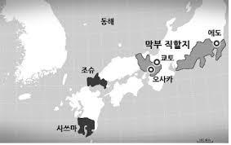
삿초동맹
사쓰마 번과 조슈 번이 맺은 정치적, 군사적 동맹
사쓰마 번은 친막부 온건 개혁파
조슈 번은 반막부 급진 개혁파
사쓰마 번이 조슈를 정치적으로 매장(금문의 변)
사카모토 료마의 중재로 극적으로 동맹

Slide 13
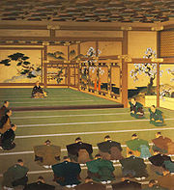
대정봉환
1867년 15대 쇼군 도쿠가와 요시노부가 메이지 덴노에게 통치권을 반납하는 것을 선언한 정치적 사건
하지만 요시노부는 군권을 여전히 가지고 있었다
내전을 피하고 막부의 독재를 막아 도쿠가와를 필두로 한 공의 정권 체제를 수립하는 것

Slide 14
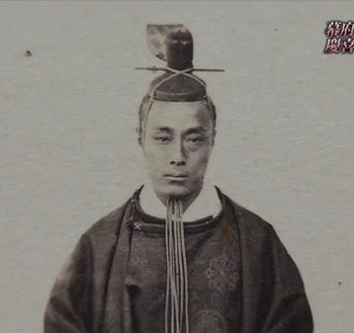
왕정복고 쿠데타
1868년 대정봉환에 반발해 쿠데타로 대응
천황의 이름으로 궁정을 장악하고 ‘왕정복고 대호령＇을 발표
막부의 폐지와 삼직(총재,의정,참여)의 설치
장군의 관직사임과 영지몰수가 결정

Slide 15
감사합니다

Slide 16
메이지 시대의 정치
일본어 일본학과 신○성

Slide 17
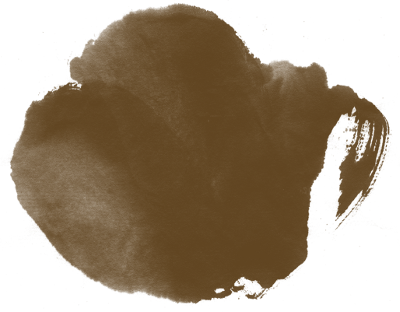
목차
1.메이지 시대의 정의
2. 메이지 유신
-보신전쟁
-이와쿠라 사절단
3.정한론
4.메이지 정부의 대표적 정책

Slide 18
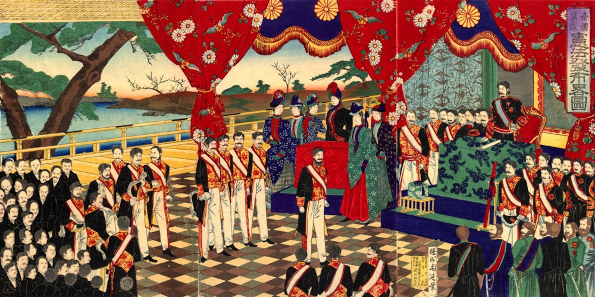
메이지 유신 관련 동영상
https://www.youtube.com/watch?v=hZItYPzlomU
18

Slide 19
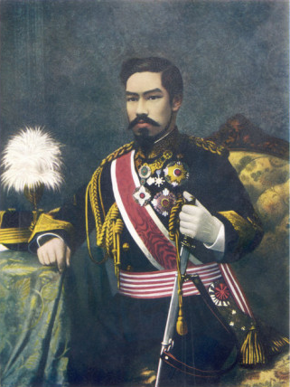
메이지 시대
메이지 시대는 메이지 유신 이후의
메이지 천황(무츠히토 덴노)의 통치를
가리키는 이름으로, 1868년 1월 3일
막부에서 천황에게 권력을 옮긴
왕정복고의 대호령에 의해 메이지
정부가 수립된 후 1912년 7월 30일
메이지 천황이 죽을 때까지 44년간이다.
특이사항으로서는 메이지 덴노 즉위
이듬해까지 선황인 고메이 덴노의 연호인
게이오를 그대로 썼기 때문에 , 군주가
바뀌면 연호를 바꾸는 일본에서 전임
덴노의 연호를 사용하다가 1년후인
1868년 9월에 연호를 바꾼것은 드문
예이다.
--무츠히토 덴노--
19

Slide 20
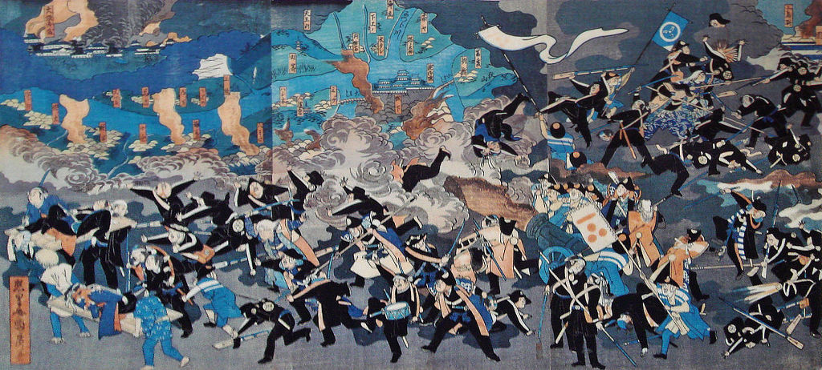
메이지 유신
--신정부군에게 패배하는 막부군--
메이지 유신은 19세기 말 일본의 에도 막부가 미국의 개항 압력에 견디지 못하여 굴복하고 조약을 체결하며 국호를 개방하자 , 이에 반발한 막부 타도 세력과 왕정복고 세력에 의해 막부가 실권하고 일본이 천황 중심의 국가로 복고 , 이후
서구화가 진행되며 근대 국가화된 일련의 대사건을 말한다.
20

Slide 21
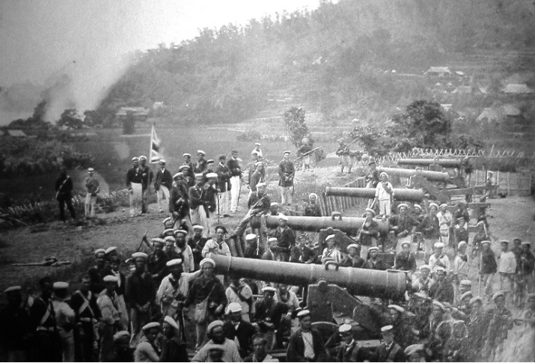
메이지 유신
본래 메이지유신을 시작한 세력들의 의도는 나라의 지도자를 막부에서
덴노로 바꾸고 쇄국은 이어가자는
순수한 존황양이의 사상이었지만 ,
당시 정변을 주도하던 사쓰마 , 조슈
두개의 번중 사쓰마번 소속의 무사가
'사소한 무례'를 이유로 영국인을 살해한 것이 계기가 되어 사쓰에이 전쟁이 발발,
사쓰마는 외국의 국력을 깨닫게되어 개항의 움직임을 보였고 조슈번은 쇄국을 주장하며 4개의 외국 양선(미국, 영국, 프랑스, 네덜란드)에 발포를 하여 대패하고
곧 조슈 번도 열강의 보복으로 국력의 격차를 실감하고 개국만이 유일한 해결책임을 깨닫게 되었다.
--점령당한 조슈번의 포대--
21

Slide 22
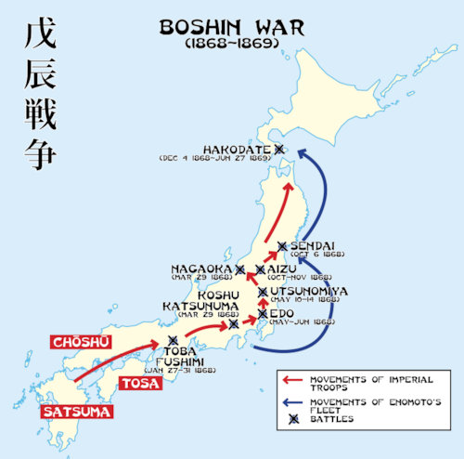
메이지 유신 (보신 전쟁)
보신 전쟁은 1868년부터 1869년 사이에 에도 막부에게 정치 권력을 반환하기를 요구하는 세력과의 싸움으로, 일본에서 일어난 내전이다.
전쟁은 일본이 개항하면서 에도 막부의 히코네 번이 덴노의 칙허도 없이 5개의 외국과의불평등 조약을 체결하였다는 반막부 세력의 불만에서 기원되었다.
서쪽 사쓰마 번, 조슈 번, 도사 번, 사가번을 중심으로 한 반막부 세력은 나이 어린 메이지 덴노을 옹립하고 일본 황실에 대한 영향력을 확보해나갔다.
--보신전쟁 도표--
22

Slide 23
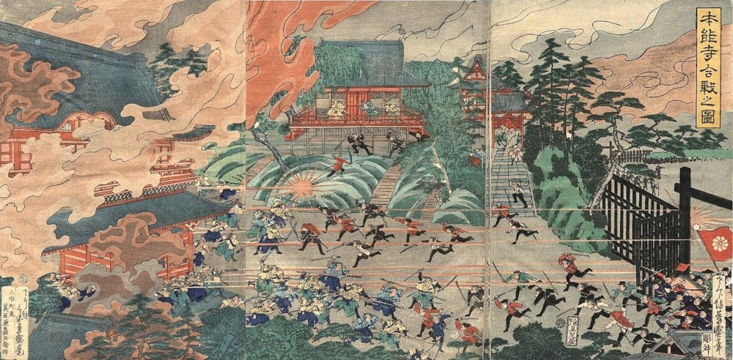
메이지 유신 (보신전쟁)
1866년 사카모토 료마와 나카오카 신타로의 중개에 의해 사쓰마 번과 조슈 번 사이에 삿초동맹이 맺어지자 군사적 위협을 느낀 쇼군 도쿠가와 요시노부는 정치 권력을 메이지 천황에게 대정봉환 의식에 따라 헌납하여 도쿠가와 가문을 보존하고, 미래의 신정부에 참여할 것을 기대했다.
그러나 에도에서 교토 측의 군사적 움직임이 보이는 한편 사쓰마 번, 조슈 번, 도사 번, 사가 번을 비롯한 반막부 세력이 12월 9일 쿠데타를 일으켜 조정을 장악하고, 대정봉환을 계기로 도쿠가와 막부의 폐지와 신정부를 수립할 것을 선언했다.
--우에노 전투--
23

Slide 24
메이지 유신 (보신전쟁)
그 결과로 무진년인 1868년에 일본 전토에서 내전이 발발한다. 반막부 세력의 군대가 막부 세력보다 비교적 근대적이었기 때문에 도바 후시미 전투를 서막으로 여러 전투에서 승리할 수 있었고, 결국 에도까지 후퇴한 도쿠가와 요시노부는 개인적인 항복을 선언한다.
이후 오우에쓰 열번 동맹의 패배에도 불구하고 도쿠가와 가문에 끝까지 충성한 잔당과 북부 혼슈 세력은 홋카이도까지 후퇴하여 에조 공화국을 건국했으나, 하코다테 전쟁을 마지막으로 보신 전쟁은 반막부 세력의 승리로 막을 내리게 된다.
내전에서 승리한 반막부 세력은 일본에서 외국인들을 추방시키고, 과거에 막부가 외국과 맺은 불평등 조약을 협상하려고 했으나, 장기적인 근대화 정책을 채택하고 개국시키기 위하여 포기했다. 사이고 다카모리를 비롯한 신정부의 지도자들은 도쿠가와 막부의 충신들에게 관용을 배풀었고, 옛 막부의 지도자들에게 신정부의 책임있는 직책을 수여했다.
24

Slide 25
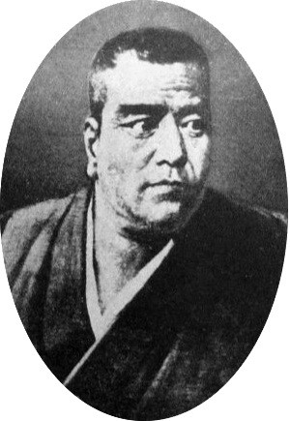
정한론
한반도를 정벌하여 일본의 국력을 배양하자는 주장. 좁게는 메이지 6년의 정변 일련 과정을 뜻하며 넓게는 에도 막부 이래 일본에서 나타난 조선 멸시 사상과 막말 유신 초의 무력으로 조선 정벌하는 주장을 뜻한다.
한반도로의 군사적 진출은 일본 역사 내내 꾸준히 논의되었지만 진지하고 구체적인 과제로 논의되기 시작한 것은 에도 막부 중기에서부터, 메이지 유신에 접어든 19세기부터이다. 이때부터 소위 정한론이 대두되기 시작했으며, 이후 한반도의 개혁과 보호라는 미명아래 한국 침략의 발판으로 삼은 주장이다.
메이지 유신의 주역이자 강경한 정한론자
사이고 다카모리
25

Slide 26
정한론
정한론의 기본 사상은 19세기 후반 메이지 정부의 체계를 확립했던 이토 히로부미의 스승인 요시다 쇼인의 대외 침략 사상이 정한론 형성에 큰 영향을 주었다.
일본은 조선에 개국을 강요하는 등 국교 교섭을 시도했지만 당시 흥선대원군의
집권 아래 쇄국정책과 척왜정책을 지향하던 조선 정부는 외교문서가 종전과 달리 고종을 격하 하는등 당시 외교 관례에 어긋난다며 개수를 요구하고 사신의 접견을지속적으로 거부하였다.
서계 문제로 조선과 갈등이 심화되자, 1870년에 조선과의 교섭에 임했던 사다 하쿠보, 야나기하라 사키미쓰, 그 외 기도 다카요시 등이 정부에 정한론을 제출했다. 특히 메이지 유신의 주역인 사이고 다카모리는 직접 조선으로 가서 교섭을 진행하겠으며, 결렬 시 조선을 정벌하겠다고 주장했다.
사이고의 강경한 정한론은 일본 정부의 안으로 채택되었지만, 해외 시찰을 마치고 귀국한 이와쿠라 도모미 등이 내치 선결을 내세우며 사이고의 조선 정벌 계획을 취소시켰다. 이에 사이고를 비롯한 정한론을 주장했던 이들은 정부에서 사임했다. 비록 사이고의 정한론은 실현되지 않았지만, 운요호 사건을 비롯한 조일 수호 조규 체결 과정에는 일본의 정한론적 인식이 내재해 있었다.
26

Slide 27
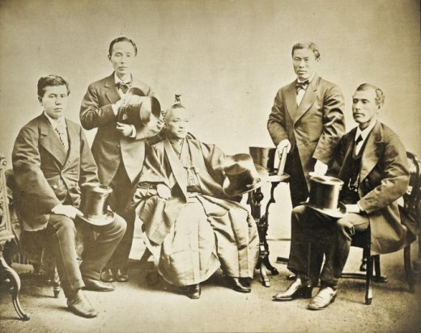
메이지 유신 (이와쿠라 사절단)
1.유신 초기인 1871년 아직도 정부의
권력이 안정되지도 않았던 시점에
대규모 정부 사절단이 서방으로
파견되었다.
2.우대신 이와쿠라 도모미를
단장으로 메이지 정부의 실력자인
오쿠보 도시미치, 기도 다카요시,
이토 히로부미 등 메이지유신의
핵심 세력이 참가하였고, 수행원과
유학생을 포함하여 106명으로
구성된 대규모 사절단이 미국과
유럽에 파견되었다.
--이와쿠라 사절단--
27

Slide 28
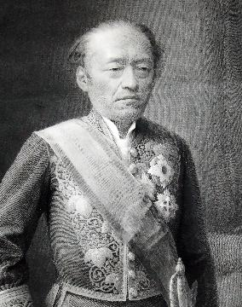
메이지 유신 (이와쿠라 사절단)
1.이와쿠라 사절단의 또 하나의
특징은 교육을 하여 인재를 길러
후일을 도모하기 위해 어린 남녀
아이들을 동행하여 미국과
유럽등에 유학시켰다는 점이다.
2.이와쿠라 도모미는 서구를
여행하면서 철도에 크게 감명을
받아서 철도기술을 배워와
귀국 후 현대까지 쓰이고 있는
일본 철도를 설립 하는데 크게 힘을
쓴다.
-- 이와쿠라 도모미--
28

Slide 29
메이지 정부의 대표적 정책 (판적봉환)
1.메이지 유신 이후 메이지 신정부가
행했던 중앙 집권적 개혁 중 하나.
2.근대 일본의 중앙집권 정책 중
하나로서 , 다이묘들이 토지와
백성을 메이지 천황에게 반환한 것을
말한다.
3.무진전쟁의 승리가 예상되는 가운데,
1869년 3월 2일 사쓰마 · 조슈 · 도사
히젠 번의 다이묘가 토지와 백성을
천황에게 반환하는 판적봉환
건백서를 제출하였고, 다른 번들도
이에 동참한 결과 같은 해 7월 25일
메이지 천황이 이를 받아들였다.
29

Slide 30
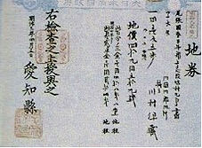
메이지 정부의 대표적 정책 (판적봉환)
1.신정부는 접수한 다이묘들의
판적봉환 건백서를 당시의 법률
심의기관인 공의소의 자문을 거쳐
공식화한 후, 기존의 제도를
개혁하는 번제를 발포했다.
2.이에 따라 번은 막부 영지를
접수하고 설치한 직할부현과
함께 중앙정부의 명령을 집행하는
지방행정구역 중 하나가 되었다.
3. 각 번의 자립성이 급격히 쇠퇴하기
시작했다는 점에서 봉건 체제를
대신하는 근대적 중앙집권 체제
확립을 향한 진일보한 정책이라고
할 수 있다.
--정부에게서 토지구입을 증명하는 지권--
30

Slide 31
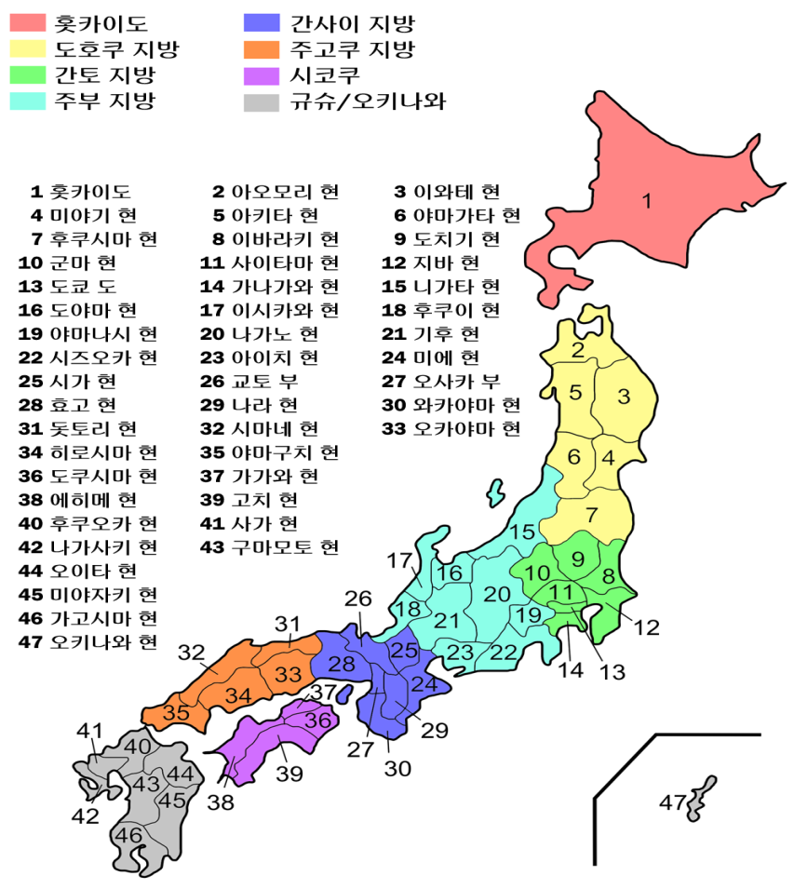
메이지 정부의 대표적 정책 (폐번치헌)
1.1871년 8월 29일, 일본의 메이지
정부가 번을 폐지하고 부와 현을
신설하여 지방 행정을 장악하고
중앙 정부가 직접 관할하도록 한
전국의 행정 구역 체계를 새로 개편한
개혁 조치.
2. 중앙에 반하는 번이 등장할지도
모른다는 우려 속에 중앙의 메이지
정부는 번을 폐지하고 대신 현을
설치하면서 지번사들을 모두 해임하고
도쿄로 올라오게 했다. 이 조치로
당시에 있던 261개 번이 해체되고 일본
전국은 1개 홋카이도 척사 3부 302현
으로 개편되었다.
3.이후 300여 개 현이 통폐합을 거치면서
현대 일본의 광역행정구역인 1도 1도 2부
43현의 기틀이 되었다.
--현재 일본의 행정구역--
31

Slide 32
감사합니다.

Slide 33
다 다
이 이
쇼 쇼
- 정
메 치
이 편
지
시
대
정
치
일본어일본학과 21*0****
신○섭
이 문서는 나눔글꼴로 작성되었습니다. 설치하기

Slide 34
목차
1. 징병제와 메이지 6년 정변
1.1 징병제
1.2 메이지 6년 정변
1.3 자유민권운동
2. 강화도조약과 세이난 전쟁
2.1 강화도조약
2.2 세이난전쟁
3. 일본제국헌법 선포

Slide 35
1.1 징병제
징병제 1873년
국민군으로 전환
국민개병제 1889년
사단제 1888년
35

Slide 36
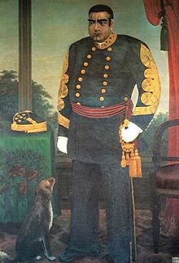
1.2 메이지 6년 정변
사이고 다카모리
일본 에도 시대, 메이지 시대의 군인이자, 정치가
흥선대원군의 쇄국정책에 대해 간섭할 계기를 만들기 위해 사절단을 파견. 그 전권대사로 사이고 다카모리 지명
조선보다도 손대야하는 외교문제와 국제적 입장으로 반대
사이고 다카모리의 사직에 수백명의 관료 및 군인이 사직
36

Slide 37
1.2 메이지 6년 정변
https://www.youtube.com/watch?v=r-SjI3RdHtQ&feature=youtu.be
37

Slide 38
1.3 자유민권운동
사쓰마 번의 번벌정치에 항의
헌법제정운동, 의회수립운동, 지조경감요구
유럽, 미국과의 불평등 조약 개정 요구
언론의 자유 및 집회의 자유
1890년 제국의회 수립까지 이어짐
38

Slide 39
1.3 자유민권운동
https://www.youtube.com/watch?v=EJ5uDqVET68
39

Slide 40
2.1 강화도조약
한일수호조약(韓日修好條約) 또는 병자수호조약(丙子修好條約)
일본에서는 병자수교조약이라 부름
조선이 근대 국제법의 토대 위에서 맺은 최초의 조약이며, 일본의 강압적 위협으로 맺어진 불평등 조약이다
계기: 운요호 사건
https://www.youtube.com/watch?v=Tp2ybdk36VI
40

Slide 41
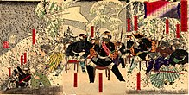
2.2 세이난 전쟁
일본 역사상 마지막 내전
특권을 빼앗긴 사족과 사학교의 반란
사쓰마 번
약 40,000명
VS
일본제국 육군
약 70,000명
41

Slide 42
2.2 세이난 전쟁
경제적 의의
-인플레이션 발생
-재정난으로 인해 원칙국유던 철도건설이 사유자본으로 건설
-사족계층의 부정과 몰락
-신분보다 돈이 우대되는 사회
군사적 의의
-군사전문직(사족) 소멸
-국민개병제 정착
-상비군의 근대화
42

Slide 43
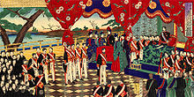
3. 일본제국헌법
https://www.youtube.com/watch?v=ZPGAuidR0_M
https://www.youtube.com/watch?v=C8vHnA59_I4
43

Slide 44
감사합니다.
이 문서는 나눔글꼴로 작성되었습니다. 설치하기

Slide 45
메이지 시대 말기의 정치
21*021** 이○우

Slide 46
목차
청일 전쟁 발발
시모노세키 조약 체결
러일 전쟁 발발
메이지 시대 말기의 이토 히로부미
메이지 천황의 사망

Slide 47
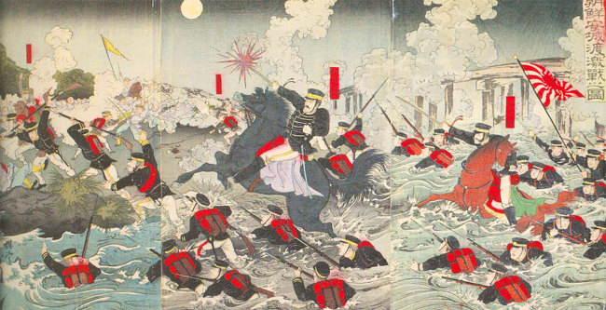
청일 전쟁 발발
이후 일본은 제국주의의 틀을 더욱 닦게 된다.
정한론을 통해 조선침략에 대한 야욕과 조선을 계기로 청나라까지 집어삼킬 계획과 힘이 있었다.

Slide 48
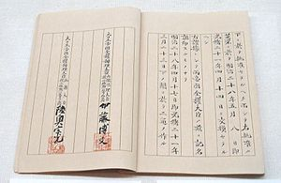
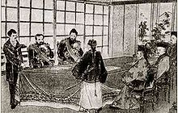
시모노세키 조약
https://www.youtube.com/watch?v=QyzxFLF00cM
이 조약으로 일본 정치는 제국주의로 한걸음 돋게 된다.

Slide 49
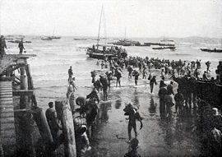
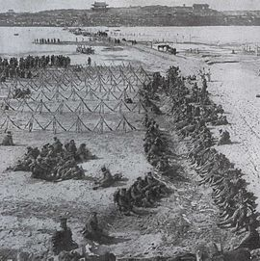
러일 전쟁 발발
랴오둥 반도를 견제하던 러시아와의 전쟁 발발.
러일 전쟁이후 러일조약으로 인한 조선의 지배력이 더욱 높아짐.

Slide 50
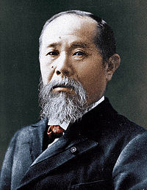
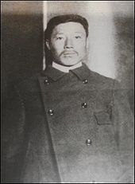
이토 히로부미
메이지 시대 독보적 지위를 가진 내각총리대신
메이지시대말기에는 2,3,4대 총리직을 맡았다.
메이지시대 1909년 안중근 의사에게 저격을 당함.

Slide 51
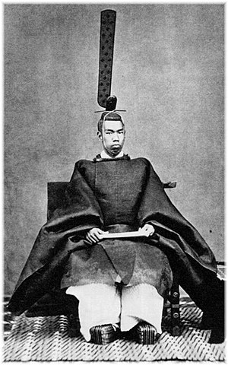
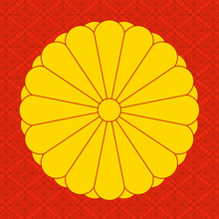
메이지 천황의 사망
1910년 대한 제국을 속국으로 두러하였으나, 정합론으로 인하여 병합하고 만주로 진출.
천황의 사망으로 육군 대장을 비롯해 많은 정치인과 간부들이 자결을 하였다.

Slide 52
감사합니다.

Slide 53
다이쇼 시대의 정치
일본어 일본 학과 황○환
21*02**1

Slide 54
목차
다이쇼 시대
다이쇼 덴노
3. 다이쇼 데모크라시

Slide 55
다이쇼 시대
-1912년~1926년 다이쇼 덴노가 재위했던 시기
짧은 시기이지만 다이쇼 데모크라시, 관동 대지진 등 다양한 사건이 일어난 시기
메이지 유신 이후 팽창한 구세가 안정기에 접어들던 시기로 군국주의인 쇼와 초기에 비해 살기 좋은 시대 라고 여겨지고 있다.
때문에 다이쇼 시대를 추억하는 다이쇼 로망이라는 단어가 생김
55/ 12

Slide 56
데모크라시의 정의
민중
demos
권력
kratos
민중의 권력을 의미
=
민주주의
56/ 12

Slide 57
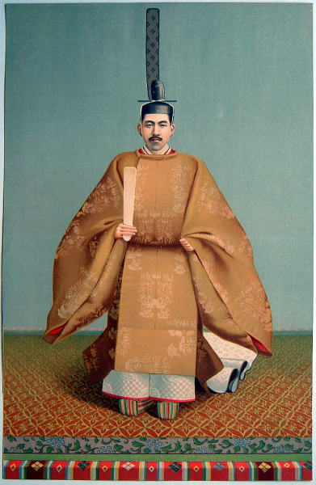
다이쇼 덴노
-1912~1926년동안 재위
-유년기 부터 몸이 안좋아 병치레가 잦았음
-정신적으로도 나약한 인물이라 존재감이 없는 천황(影の薄い天皇) 이란 별명이 붙음
-이로인해 정치인들은 덴노를 무시함
-빽빽한 공무로 인해 건강이 다시 악화
-1925년 12월 25일 건강을 회복하지 못하고 심장마비로 사망
57 / 12

Slide 58
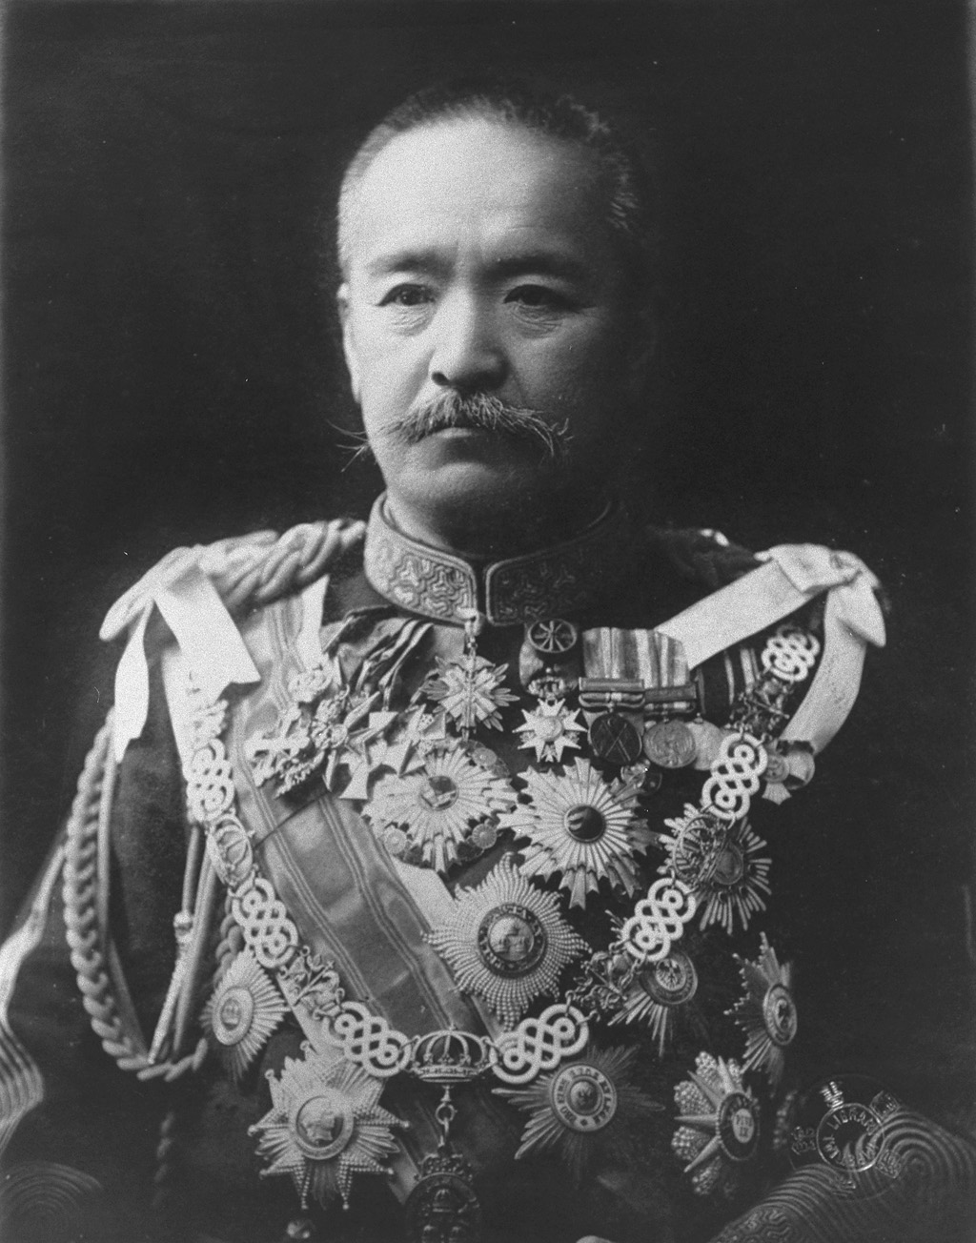
다이쇼 데모크라시
-일본의 대외정세가 안정을 찾아 민주주의 논의가 많아짐
-당시 육군 대신이던 우에하라 유사쿠가 내각이던 사이온지 긴모치를 실각시키고 육군 입김이 강한 가쓰라 다로를 출범
-이에 대해 국민은 좋지않은 시선을 보내고 오자키 유키오나 이누카이 쓰요시 등이 가쓰라 내각 출범을 번의 파벌정치라고 주장하며 가쓰라 내각을 비판, 1912년 벌족타파, 헌정옹호를 외치며 호헌운동을 전개(제1차 호헌운동)
-가쓰라 내각은 입헌국민당 의원을 회유하고 새로운당을 발족하는등 자신의 세력을 키우려 했으나 53일만에 총사퇴
가쓰라 다로(1848~1913)
58 / 12

Slide 59
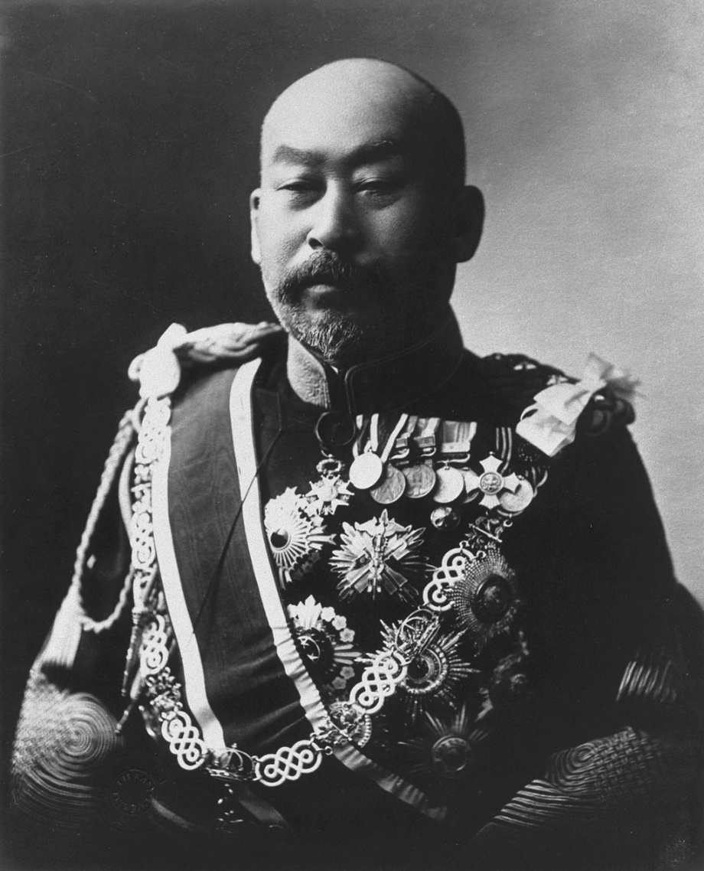
다이쇼 데모크라시
-이후 제1차 세계대전에 참전 이에 따라 민주주의 자유주의 운동이 활발
-1917년 러시아 혁명이 일어나 데라우치 마사타케 내각이 시베리아 출전 선언
-출전 선언으로 인해 미곡상이 쌀을 사재기하여 쌀 가격이 폭등
-토야마현에서 쌀도매상과 주민들간에 소동이 벌어져 도매상을 파괴하거나 불태우는 사태가 벌어짐(쌀 소동)
-데라우치는 군을 동원하는등 강경하게 대처하여 민심이 흉흉해져 내각을 사퇴
데라우치 마사타케
59 / 12

Slide 60
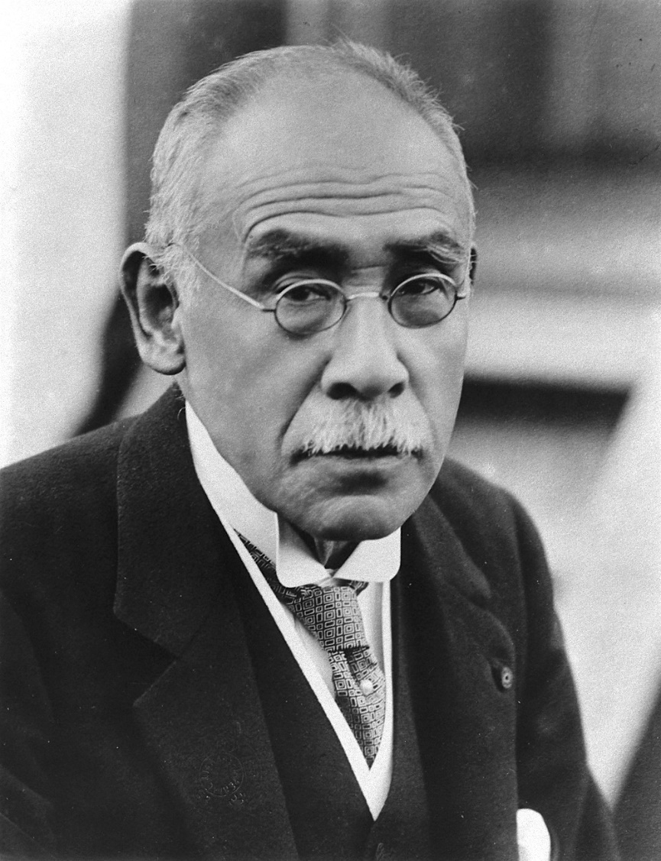
다이쇼 데모크라시
-1923년 당시 황태자였던 히로히토(쇼와 덴노)를 저격하는 사건이 발생
-이 사건으로 야마모토 곤노효에 내각 총사퇴 후 추밀원 의장인 기요우라 게이고 내각 출범
-기요우라 내각은 추밀원의 귀족의원으로 이뤄진 탓에 국민들에게서 헌정 요구가 빗발침(제2차 호헌운동)
-입헌 정우회 내에서 기요우라 내각지지세력이 탈당하여 정우본당을 만듬
-세력이 약화된 정우회는 1차 호헌운동의 후신으로 이루어진 호헌3파에 밀려 퇴진 후에 가토 다카아키 내각이 출범
가토 다카아키
60 / 12

Slide 61
다이쇼 데모크라시
-이후 자유로운 사회 분위기를 타고 합법 사회주의 정당의 건설이 활기를 띄게 됨
-러시아 혁명 성공 후, 일본의 진보적 지식인들 사이에 사회주의 논의가 활발 일본 사회주의자 동맹이 결성 결국 1925년 노동농민당으로 결실을 보게 됨
-가토 다카아키는 일본 역사상 처음으로 ‘보통 선거법’제정
-동시에 치안유지법을 제정하여 공산주의가 확산되는 것을 막는다는 명분으로 사상의 자유에 제한을 가함
-1926년 1월 26일에 폐렴악화로 사망
가토 다카아키
61 / 12

Slide 62
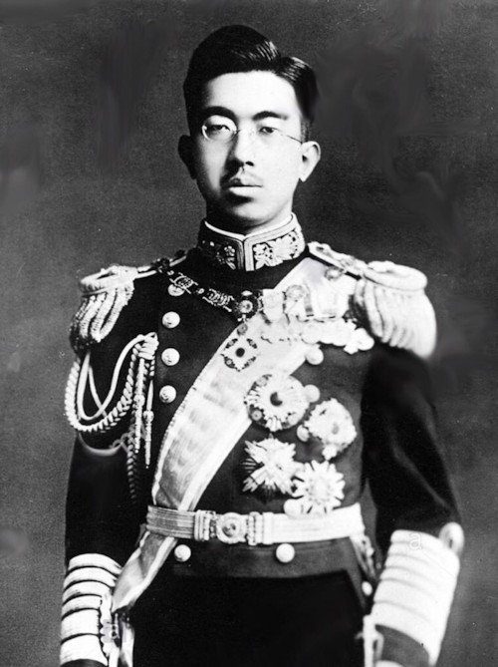
다이쇼 데모크라시
-1926년 12월 다이쇼 덴노마저 사망하여 데모크라시는 막을 내리게 된다.
-1929년 미국에서 시작된 대공황 여파가 일본을 덮쳐 경제가 침체되자 민주주의와 자유주의에 열망은 급속도로 사라지게 된다.
-유럽 열강이 식민지로 경제공황을 넘기는것을 본 일본 군벌은 식민지를 위해 1931년 만주사변을 일으킨다.
-만주침략에 반대했던 이누카이 츠요시 수상 암살과 극우세력과 군벌세력이 득세함
-히로히토 덴노를 앞세워 전체주의, 국가주의를 표방하여 사회전반이 군국주의로 치닫음
쇼와 덴노
62 / 12

Slide 63
감사합니다.

